Slide 1



PEMBANGUNAN APLIKASI V3302/2
AMALI 3

Slide 2
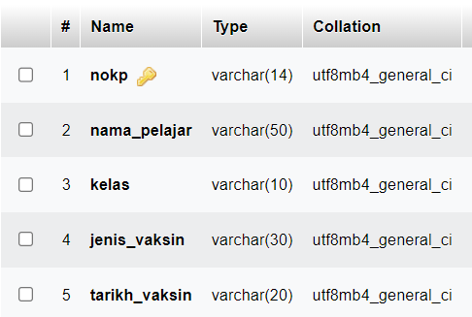
ARAHAN :
Dengan menggunakan phpMyAdmin:
Bina pangkalan data dengan nama “vaksin22”
Bina jadual seperti berikut :

Slide 3
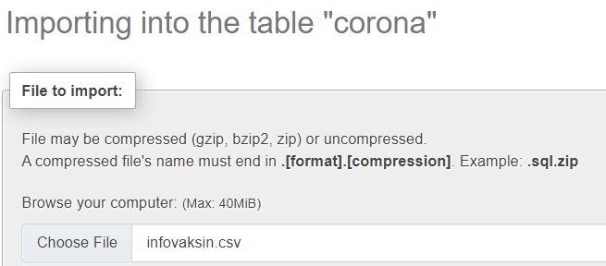
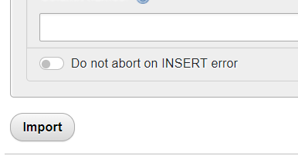

ARAHAN :
Dengan menggunakan phpMyAdmin:
3. Import fail “infovaksin.csv” yang telah dibekalkan ke dalam pangkalan data yang telah dibina.

Slide 4
ARAHAN :
5. Lengkapkan kod aturcara yang telah dibekalkan dengan menggunakan text editor.
config.php
Add.php
Index.php
Padam.php

Slide 5
ARAHAN :
6. Tambah 3 rekod baharu untuk menghasilkan paparan seperti berikut dengan menggunakan butang TAMBAH PELAJAR.

Slide 6
ARAHAN :
7. Hapuskan satu rekod pelajar Bernama Abdul Basit bin Muhamad Hamdan dengan menggunakan butang HAPUS pada paparan index.php.

Slide 7

SELAMAT BERCODING
USAHA TANGGA KEJAYAAN

